Slide 1
БОРОДАВКИ
Презентацію підготувала
учениця 11-В класу
Кузнецовської гімназії
Турик Даша

Slide 2
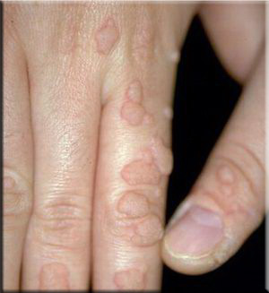
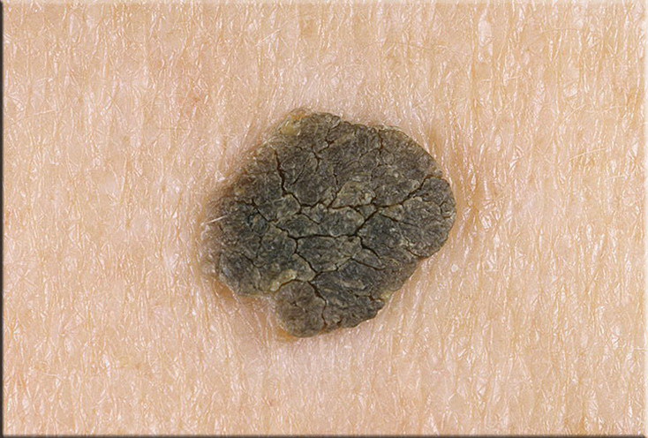
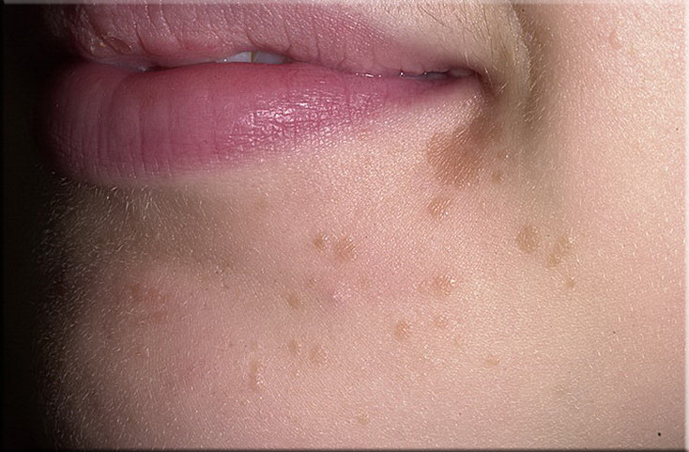
Бородавки –це доброякісне пухлиноподібне утворення шкіри, що виникає внаслідок розростання її епітеліального та сполучнотканинного шарів. Захворювання, викликане вірусом папіломи людини.
Види бородавок:
звичайні
плоскі
гострокінцеві
старчі

Slide 3
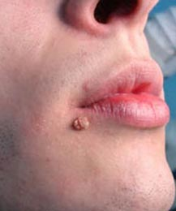
Причини виникнення бородавок
При особистому контакті з людиною , у якої є бородавки ;
- При користуванні з нею одними речами , наприклад рушником або посудом ;
- Якщо Ви будете робити манікюр чи педикюр необробленими антисептиком інструментами;
- Якщо Ви пройдетеся босоніж в лазні , басейні або сауні , де був зараженим вірусом папіломи чоловік;
- При статевому контакті з зараженим партнером можуть з'явитися кондиломи ;
- Носіння тісного взуття може спровокувати появу підошовних бородавок.

Slide 4
Лікування бородавок
Кріодеструкція
Електрокоагуляція
Лазерокоагуляція
Хірургічне висічення
Хімічні методи

